Slide 1


RESIDENCIA
PROFESIONAL

Slide 2
INGENIERÍA EN ROBÓTICA Y SISTEMAS DE MANUFACTURA INDUSTRIAL

Slide 3
DEFINICIÓN ACORDE AL PE
“La Residencia Profesional permitirá que los alumnos demuestren los conocimientos, habilidades, destrezas, actitudes e intenciones movilizadas para resolver alguna situación y/o problemática, coadyuvando en su formación profesional en cuanto a la aplicación de las ciencias de la Ingeniería.
Además, con la realización de la residencia profesional se podrá contribuir al mejoramiento del sector industrial pues se implementarán proyectos que permitan el desarrollo productivo de las empresas donde se realicen”.
*Pág. 61 y 62

Slide 4
DURACIÓN
“El valor curricular de la residencia es de 20 créditos y se realizará durante el noveno semestre, debiendo cumplir con un total de 640 horas, pues requiere de la preparación, desarrollo y acreditación tanto del proyecto como de la residencia, establecido y con la calidad que requiere el cumplimiento de los objetivos del mismo”.
*Pág. 61 y 62

Slide 5
SEGUIMIENTO
“La Residencia se llevará a cabo a través de Proyectos que requerirán de la autorización de la Jefatura de Programas Educativos de Licenciatura, quien será la encargada de asignarle un asesor dentro de la Escuela para que le de seguimiento al mismo”.
*Pág. 61 y 62

Slide 6

1.- Elección del escenario mediante formato (F-SI-02)
2.- La administración entregará al estudiante Carta de Presentación
(F-CP-02)
3.- El estudiante solicita una respuesta del
(F-CP-02) en la empresa (firmada y con sello)
3.- El estudiante entrega a la administración la carta de aceptación en original y se quedará con una copia
4.- La admón. asignará un docente asesor
(F-AAA02)
5.- El estudiante entregará a su asesor un Informe parcial de actividades
(F-IPA-05)
6.-Entrega de Proyecto final de actividades (cumpliendo la estructura)
7.- Entrega de la evaluación del proyecto final
8.- Entrega de la carta de liberación de la Residencia Profesional
CICLO DE LA
RESIDENCIA
PROFESIONAL
Solo se reciben documentos desde sus correos institucionales
Correo para atención:
residencias.eesy@uaem.mx

Slide 7
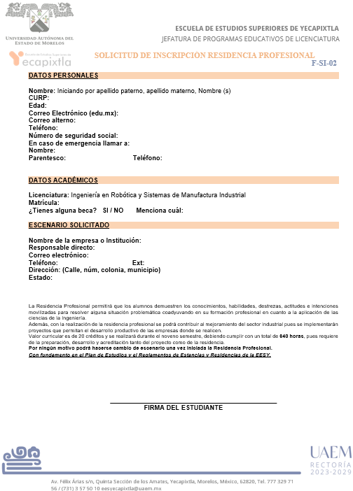
1.- Elección del escenario mediante formato (F-SI-02)
Firmar con tinta azul

Slide 8
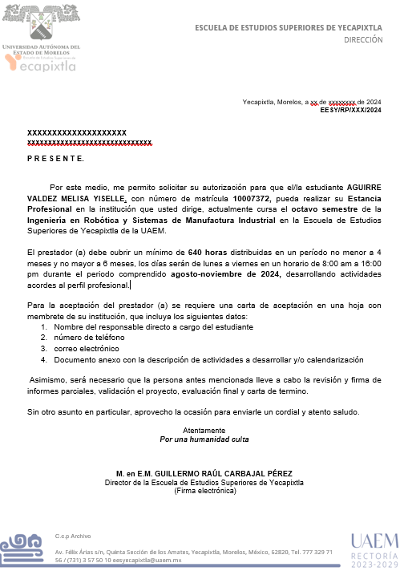
2.- La administración entregará al estudiante Carta de Presentación
(F-CP-02)

Slide 9
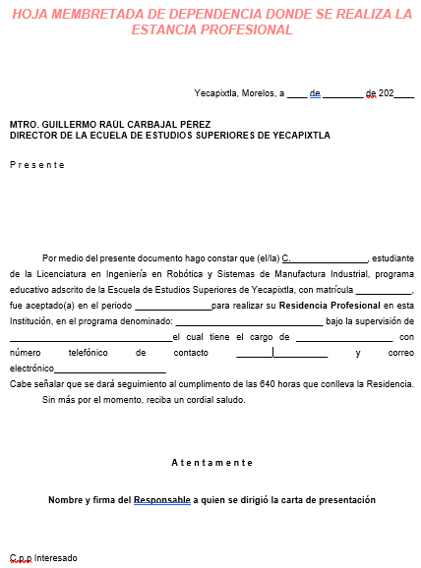
3.- El estudiante solicita una respuesta del F-CP-02 en la empresa (firmada y con sello)
1.- El estudiante deberá llevar la carta de presentación de manera física al lugar donde realizará la Residencia.
2.- Llevará copia para que le firmen y sellen de recibido (acuse).
3.- Solicitará la respuesta (carta de aceptación) al responsable directo, misma que deberá estar firmada y sellada.

Slide 10
3.- El estudiante entrega a la administración la carta de aceptación original y se quedará con una copia
1.- Cuando la empresa entregue la respuesta (carta de aceptación), el alumno la escaneará y enviará al correo de residencias.eesy@uaem.mx
2.- Llevará a la Jefatura de Programas Educativos de Licenciatura, la original y una copia.

Slide 11
4.- La admón. asignará un docente asesor F-AAA-02
La Admón. enviará mediante correo electrónico la Asignación de su asesor.
Asimismo, se le notificará al docente el listado de alumnos que tendrá a su cargo.
Usted se pondrá en contacto con su asesor, para mencionarle en que empresa estará, así como las actividades encomendadas a realizar, el proyecto asignado o el que usted propone.

Slide 12
5.- El estudiante entregará a su asesor un Informe parcial de actividades F-IPA-02
Los días establecidos por la administración, usted hará entrega de sus informes parciales, es importante mencionarle que a su asesor se lo deberá remitir días previos al envío para que él lo pueda REVISAR.
El docente firmará de manera electrónica y usted lo enviará a residencias.eesy@uaem.mx
Cabe mencionar que por ningún motivo existirá prorroga en la entrega.

Slide 13
6.- Entrega de Proyecto final de Residencia
Se entregará en la fecha especificada por la administración, revisar el archivo denominado “Expediente para la Residencia Profesional” y convocatoria
Deberá estar firmado y sellado por:
  Responsable directo de la Residencia
  Asesor
  Estudiante

Slide 14
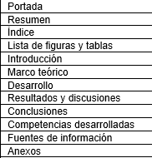

ESTRUCTURA

Slide 15
7.- Entrega de evaluación del Proyecto final de Residencia (F-EPF-02)
Se entregará en la fecha especificada por la administración, descargar el archivo denominado “Evaluación final de actividades (F-EPF-02)”
Deberá ser llenado, firmado y sellado por:
  Responsable directo de la Residencia
  Asesor

Slide 16
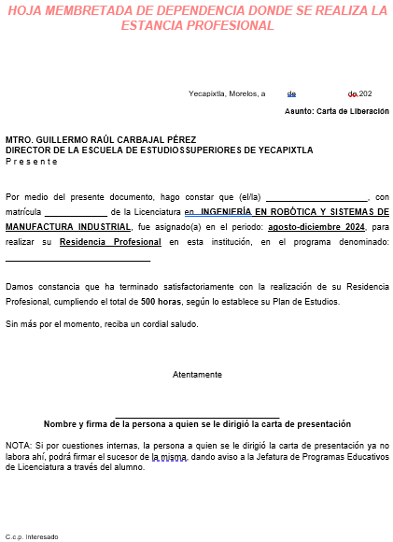
8.- Entrega de Carta de liberación
El estudiante solicita al responsable directo su carta de liberación una vez que concluye (640 horas) desarrolladas en el semestre agosto-noviembre.
La Residencia solo podrá desarrollarse en un periodo no mayor a seis meses
En cuanto tengas tu carta de liberación deberás escanearla y enviarla al correo de residencias.eesy@uaem.mx
La original deberás entregarla en la Jefatura de Programas Educativos de Licenciatura.
En caso de que la Institución no cuente con un formato, podrás descargar el formato interno de la página Inicio - Escuela de Estudios Superiores de Yecapixtla | UAEM – Escuela de Estudios Superiores de Yecapixtla

Slide 17

FALTA POCO
¡GRACIAS POR TU ATENCIÓN!
Dudas o cometarios con la Lic. Samantha residencias.eesy@uaem.mx
Horario de atención: lunes a viernes de 8:00 a 15:00 hrs.

